Slide 1
Estruturação de questionários
Prof. Dr. Ricardo Augusto Dias
e
Prof. Dr. Skato
Laboratório de Epidemiologia e Bioestatística
VPS-FMVZ-USP

Slide 2
Objetivos
Ao final da aula, vocês serão capazes de:
Planejar um questionário com conteúdo apropriado
Propor questões objetivas para estes questionários
Formatar o questionário
Pre-testar o questionário para identificar problemas
Administrar o questionário de maneira a maximizar a taxa de resposta

Slide 3
Introdução
Questionários são as ferramentas mais comumente utilizadas para obtenção de dados na pesquisa epidemiológica veterinária
Questionário: ferramenta de coleta de dados utilizada em uma grande variedade de pesquisas clínicas e epidemiológicas
Inquérito: um estudo para coletar informações descritivas sobre uma população ou indivíduo, utilizando questionários para a obtenção de dados

Slide 4
Introdução
Entrevista
Técnica de coleta de dados em que se supõe um contato entre uma pessoa que recolhe e uma pessoa que fornece uma informação (sobre si própria ou terceiros)
Exige grande participação do entrevistador:
Conduz a entrevista
Deve obter a cooperação do entrevistado (deve motivá-lo, sanar dúvidas e avaliar a qualidade das respostas)
Deve fornecer informações úteis aos propósitos de uma pesquisa

Slide 5
Tipos de entrevista
Estruturadas: apresentam um formulário previamente elaborado de perguntas (questionários)
Semi-estrututadas: apresentam um roteiro que se molda à situação concreta da entrevista (entrevistador tem liberdade de incluir novas questões)
Não estruturadas: não requerem um roteiro, sendo composta apenas de estímulos iniciais, ditados pelos objetivos da pesquisa

Slide 6
Fases da entrevista
Preparação:
Definição do que se deseja avaliar
Elaboração do roteiro (grau de estrutura da entrevista)
Treinamento dos entrevistadores
Início:
Breve apresentação de si e de seus objetivos
Dar espaço para que o entrevistado também se apresente
Entrevista
Não se alongar demais!
Término:
Resumo das informações obtidas
Esclarecimento de eventuais pontos obscuros
Agradecimento pela colaboração
Informar quando os resultados serão divulgados

Slide 7
Condução da entrevista
Aparência:
Vestir-se de forma discreta, a fim de evitar contraste com o entrevistado
Evitar roupas luxuosas demais ou excessivamente informais
Roteiro:
Familiarize-se com o roteiro e use-o para conduzir a entrevista, faça as perguntas na sequência prevista
Perguntas de checagem podem ser feitas, de forma planejada e pré-especificada
Registro das respostas: por você (verbatim) ou gravador
Se for usar gravador, peça permissão

Slide 8
O que incluir?
Como definir os objetivos de um estudo?
Consulta a especialistas
Consulta aos usuários da informação a ser gerada
Consulta a questionários e estudos anteriores

Slide 9
Grupos focais
São entrevistas em profundidade
Grupos de 6-12 pessoas
Moderador independente garante que o grupo se concentre no tópico e que a discussão não seja dominada por 1 ou 2 pessoas
Fornece introspecção sobre atitudes, requisitos, problemas a serem atacados, definições e conceitos
Recomenda-se gravar em audio ou vídeo, para evitar ambiguidades

Slide 10
Tipos de questionários
Qualitativos (exploratórios):
Consiste de perguntas abertas que permitem que o participante expresse suas visões e pensamentos a respeito de um objeto
Usado na geração de hipóteses
Geralmente são gravados (vídeo ou áudio) para análise posterior
Quantitativos (estruturados):
Desenhados para capturar informação sobre sujeitos e seu ambiente
Mais utilizados na Medicina Veterinária

Slide 11
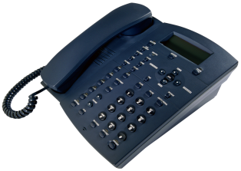
Métodos de administração
Entrevista presencial
Vantagens: permite a explicação do propósito do estudo, altas taxas de participação e utilização de recursos audio-visuais de apoio
Desvantagens: mais demorados, caros, limitados a áreas geográficas definidas, influenciado pelo entrevistador
Entrevista por telefone
Vantagens: similares à entrevista presencial, consomem menos tempo e dinheiro, menos susceptível à influência do entrevistador
Desvantagens: tempo ao telefone, sujeitos sem telefone ou número na lista

Slide 12
Métodos de administração
Questionário enviado por correio
Vantagens: baixo custo, baixo efeito do entrevistador
Desvantagens: baixa resposta (<70%), falta de controle de quem o responde, inapropriado para analfabetos
Questionário na Internet
Vantagens: baixo custo, respostas vão direto para um banco de dados
Desvantagens: similares ao correio, requer que sujeitos tenham acesso à Internet
Efeitos na resposta e qualidade da informação?

Slide 13
Elaboração das questões
Responder às seguintes perguntas, antes:
O sujeito entenderá a pergunta?
O sujeito saberá a resposta ou necessitará de informações adicionais para responder?
Se a resposta envolver subjetividade, há uma maneira de torná-la menos subjetiva?
As respostas são claras o suficiente para serem armazenadas?

Slide 14
Elaboração das questões
Ter sempre em mente:
Quem é o sujeito
Disponibilidade ou não do dado
Tamanho e complexidade do questionário
Confiabilidade
Sensibilidade do dado a ser coletado
Grau de constrangimento causado no sujeito
Como estes dados serão tratados

Slide 15
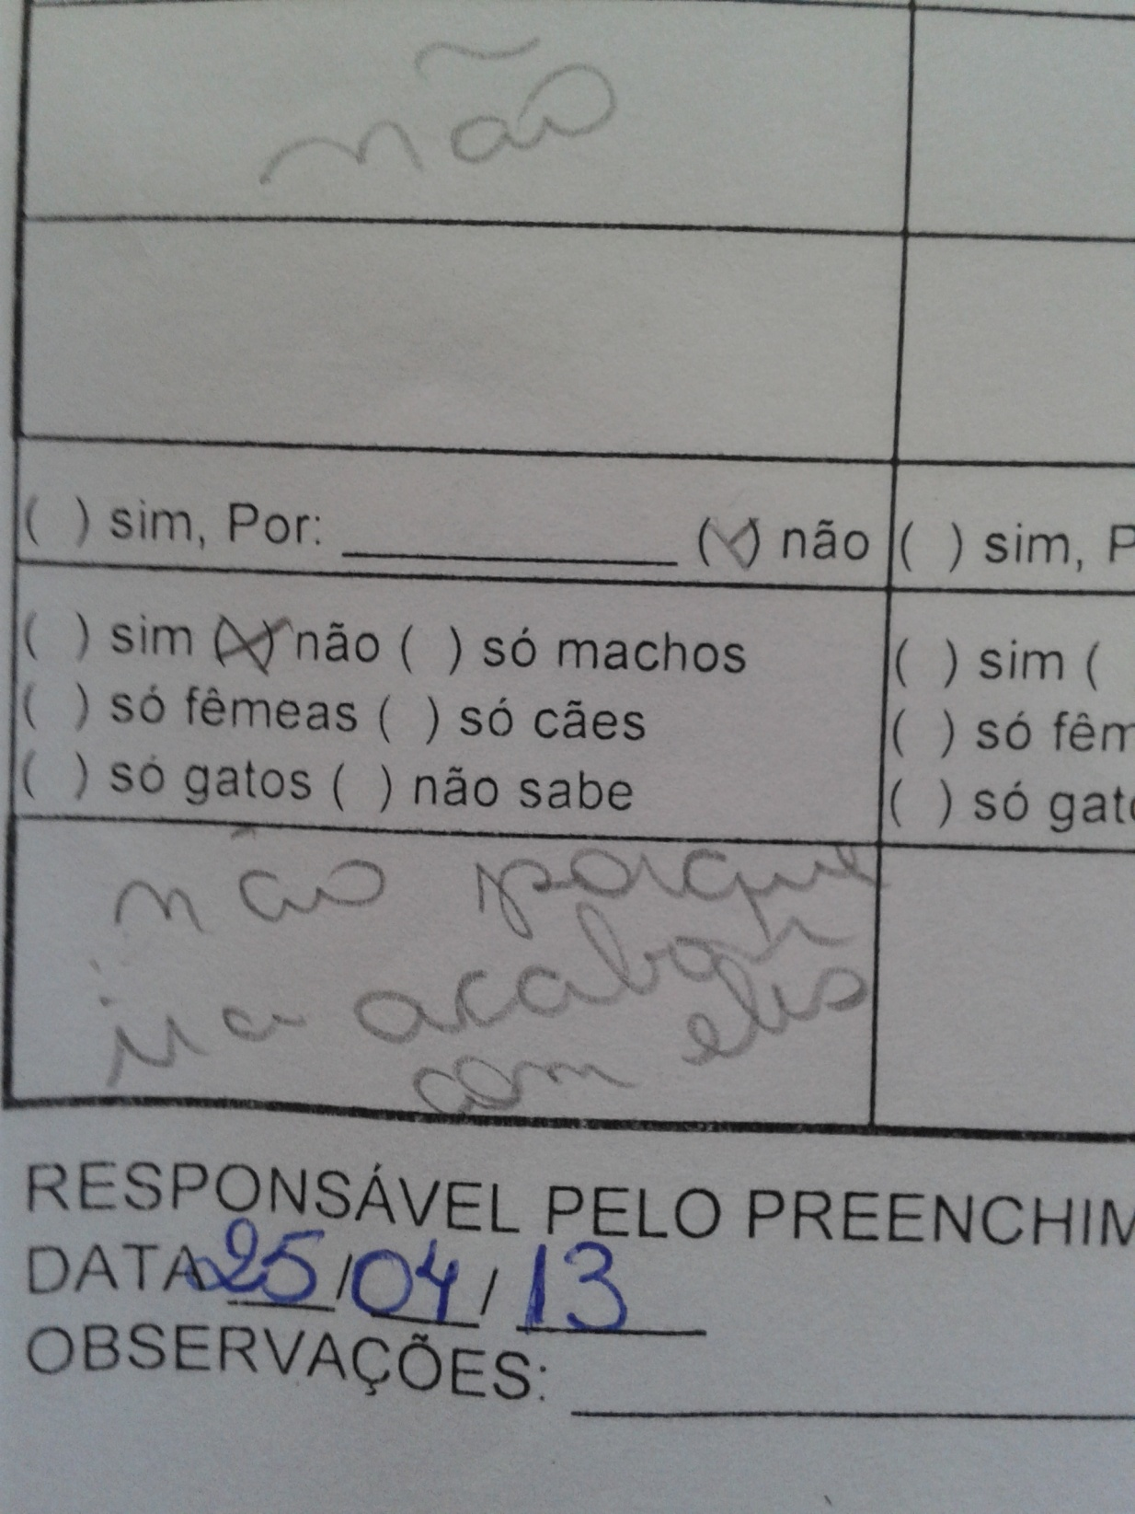
Elaboração das questões

Slide 16
Questões abertas
São mais utilizadas em pesquisa qualitativa
Podem gerar dados que eventualmente não podem ser tratados estatisticamente
Permitem ao sujeito expressar suas opiniões
Em pesquisa quantitativa, é usada principalmente para obtenção de dados numéricos (“preencha o espaço em branco”)
Neste caso é preferível obter o dado na forma contínua, e não uma categoria:
Peso do cão: _____ kg
X
Peso do cão: ( ) < 10 kg
( ) 10-20 kg
( ) 20-30 kg
( ) > 30 kg

Slide 17
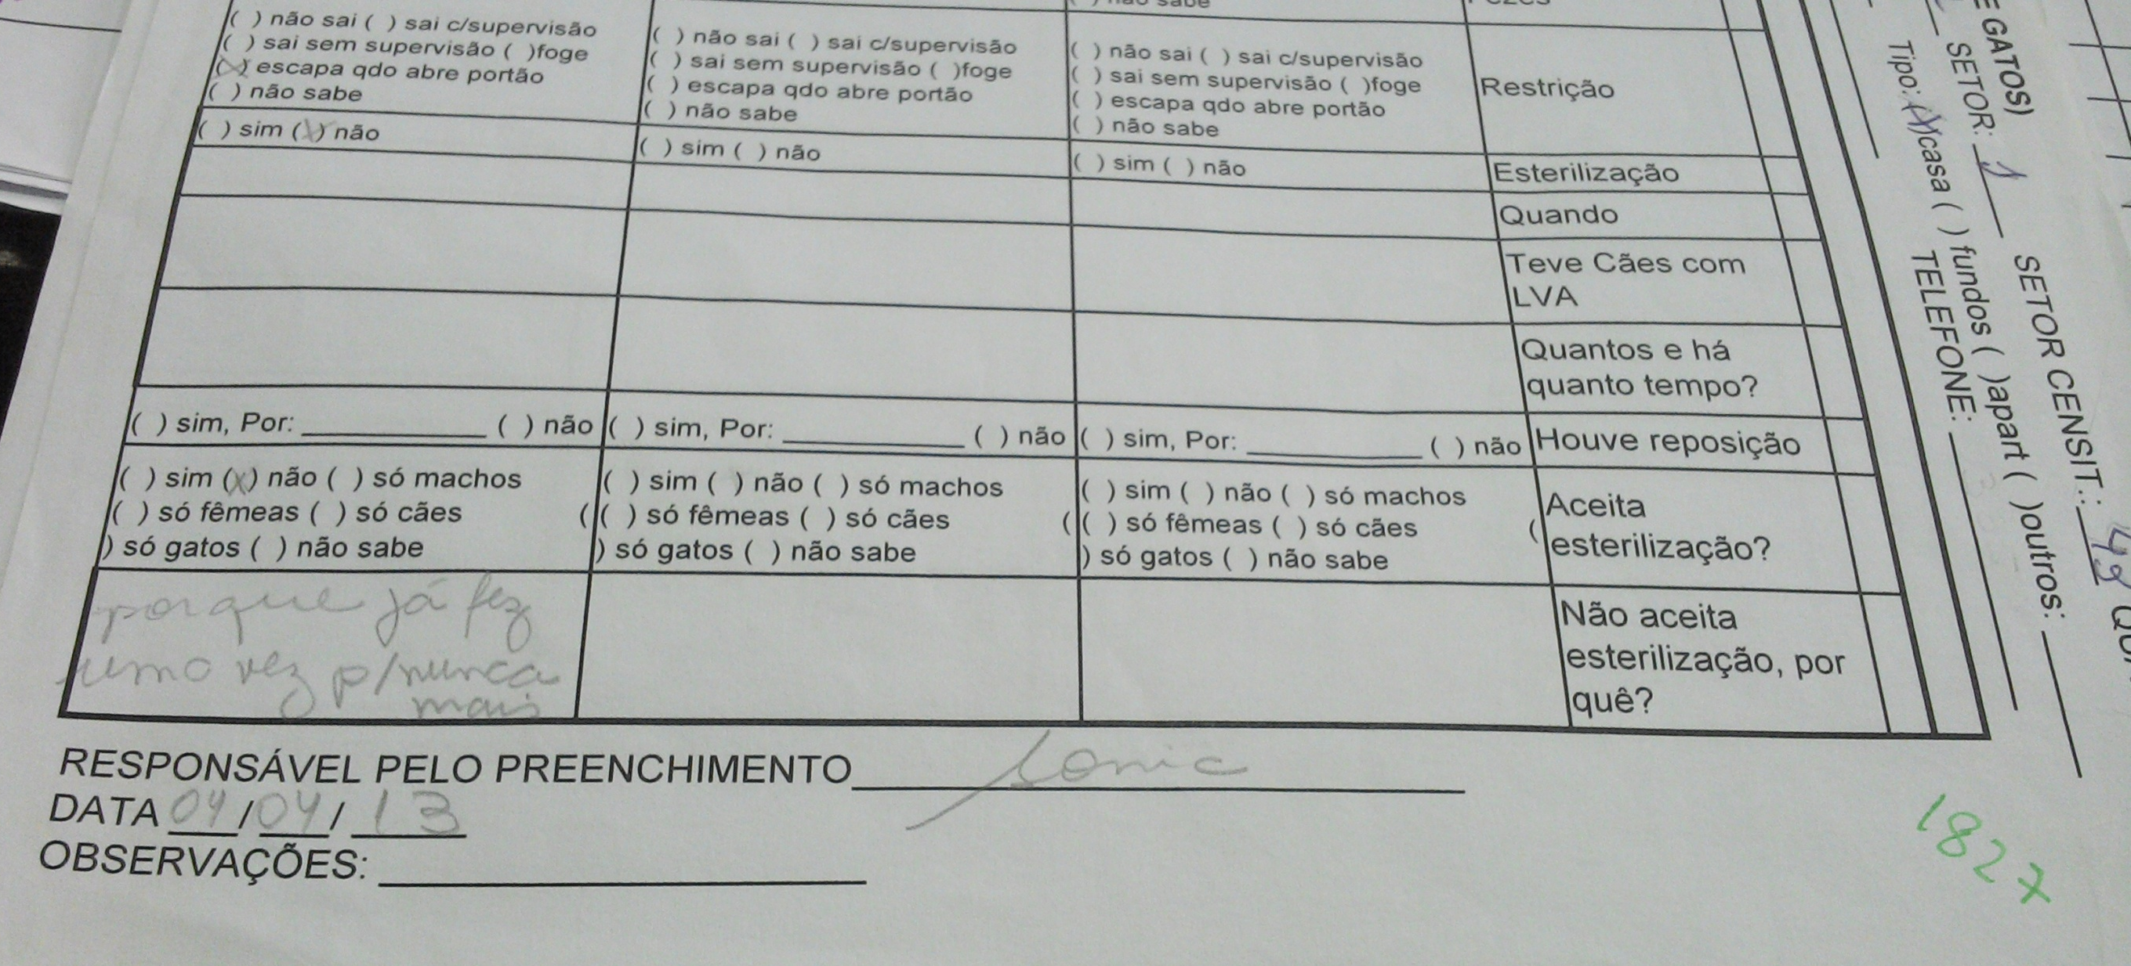
Questões abertas

Slide 18
Questões fechadas
Geralmente são mais fáceis de responder e codificar respostas
São mais difíceis de elaborar
Permite escolha a partir de opções:
Múltipla escolha
Checklist (escolha de todas as opções que se aplicam)
Atribuição de nota
Ranking (ordem de prioridade)

Slide 19
Questões fechadas
Múltipla escolha:
A partir de uma lista, pode-se escolher uma alternativa
Categorias devem ser mutuamente exclusivas (sem sobreposições) E conjuntamente exaustivas (cobrir todas as possibilidades)
A inclusão de uma categoria “outro (por favor, especificar)” garante que as categorias sejam conjuntamente exaustivas (se for bem desenhado, poucos sujeitos responderão “outro”)
Há o risco de simplificar demais o assunto ou levantar assuntos sem respaldo científico
Podem exigir respostas diferentes da realidade do sujeito
Aquisição do animal: ( ) Adotou
( ) Comprou
( ) Cria
( ) Ganhou
( ) Pegou

Slide 20
Questões fechadas
Checklist:
Similar à múltipla escolha, exceto que o sujeito pode marcar quantas respostas quiser
Respostas devem ser mutuamente exclusivas ou conjuntamente exaustivas
Equivalente a uma série de perguntas “sim/não” para cada categoria (categorias separadas no banco de dados)
Faz algum manejo ambiental?
( ) Não; ( ) Sim: ( ) Poda de árvores
( ) Quintal capinado
( ) Recolhe folhas/frutos
( ) Recolhe fezes
( ) Lixo colocado para coleta
( ) Material enterrado (adubo)
( ) Material jogado
( ) Material queimado

Slide 21
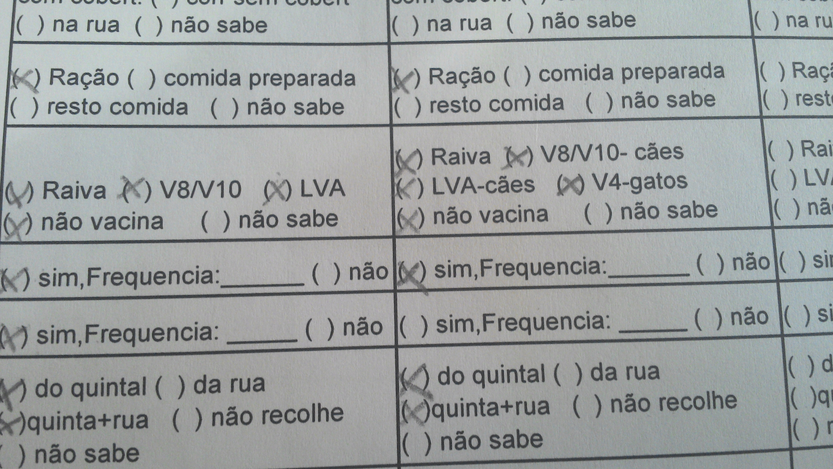
Questões fechadas

Slide 22
Questões fechadas
Atribuição de nota:
Requer que o sujeito atribua valores sobre uma escala pré-definida
Respostas ordinais (escala Likert): concordo fortemente, concordo, não concordo nem discordo, discordo e discordo fortemente
Respostas contínuas: escala de 1 a 10, por exemplo
Problemas:
Deve-se decidir se haverá categoria neutra
Preferir número ímpar de categorias (5 a 7 é desejável)
Incluir categoria “não sei” ou “não aplicável”
Severidade de dor nas 12 horas após cada procedimento cirúrgico?
( 1 = sem dor e 10 é a pior dor imaginável)
Cirurgia ortopédica 1 2 3 4 5 6 7 8 9 10 não sei
Cirurgia abdominal 1 2 3 4 5 6 7 8 9 10 não sei

Slide 23
Questões fechadas
Ranking:
Requer que o sujeito ordene todas as possíveis respostas
Lista deve ser curta
É difícil haver linearidade entre as categorias
Qual é sua maior fonte de conhecimento sobre reconhecimento e
controle de dor pós-operatória em cães?
Alunos de graduação ( )
Alunos de pós-graduação ( )
Artigos científicos ( )
Educação continuada ( )
Experiência prática ( )
Outros veterinários ( )

Slide 24
Elaboração das perguntas
Tem impacto direto na validação dos resultados
Devem ser concisas
Evitar abreviações, jargões e terminologia complexa ou técnica
Ter sempre em mente:
Quem é o sujeito
Nível de conhecimento técnico do sujeito
Quantos casos fatais de
diarréia neonatal ocorreram
durante o período de estudo?
Quantos bezerros morreram
de diarréia no mês de janeiro?
X

Slide 25
Elaboração das perguntas
Ser o mais específico possível
Sobre produção anual de leite: perguntar o período de referência (de 1 de janeiro a 31 de dezembro) e a unidade de medida (litros)
Evitar perguntas dúbias
“Você acha que febre aftosa é uma importante doença que os produtores devem usar vacina para prevenção?”
Evitar indução
“Cães devem ser submetidos à dor após castração sem o benefício de analgésicos?”
Não induziria a viés se fosse: “Você acha que cães devem receber analgésicos após a castração?

Slide 26
Estrutura dos questionários
Carta de apresentação (questionários enviados por correio ou Internet):
Objetivo do estudo
Importância do questionário
Confidencialidade
Tempo estimado para preenchimento (melhora taxa de resposta)
Prestar estas informações verbalmente (entrevistas)
Termo de Consentimento Livre e Esclarecido (Resolução 196/96 – MS)
Instruções
Perguntas: devem ser agrupadas por assunto ou cronologicamente

Slide 27
Modelo TCLE
Você está sendo convidado para participar da pesquisa ____________________.
Você foi selecionado (método de seleção) ____________________ e sua participação não é obrigatória.
A qualquer momento você pode desistir de participar e retirar seu consentimento. Sua recusa não trará nenhum prejuízo em sua relação com o pesquisador ou com a instituição.
Os objetivos deste estudo são ____________________. Sua participação nesta pesquisa consistirá em ____________________. Os riscos relacionados com sua participação são ____________________. Os benefícios relacionados com a sua participação são ____________________.
As informações obtidas através dessa pesquisa serão confidenciais e asseguramos o sigilo sobre sua participação. Os dados não serão divulgados de forma a possibilitar sua identificação (informar como o pesquisador protegerá e assegurará a privacidade).
Você receberá uma cópia deste termo onde consta o telefone e o endereço institucional do pesquisador principal e do CEP, podendo tirar suas dúvidas sobre o projeto e sua participação, agora ou a qualquer momento.
____________________
Nome e assinatura do pesquisador
Endereço e telefone institucional do pesquisador principal
Declaro que entendi os objetivos, riscos e benefícios de minha participação na pesquisa e concordo em participar
____________________
Sujeito da pesquisa

Slide 28
Pré-teste
Todos os questionários devem ser pré-testados antes da sua aplicação
Permite identificar:
Perguntas confusas, ambíguas ou que induzem a erro
Problemas com o layout
Tamanho excessivo
Linguagem inadequada
Permite estimar o tempo necessário para completar o questionário
Se possível, é desejável fazer um segundo pré-teste aplicado no mesmo grupo (após um tempo suficiente para que os sujeitos não se lembrem mais das perguntas)
Pré-teste deve ser realizado em uma população distinta à do estudo

Slide 29
Codificação dos dados
É possível adotar valores numéricos para as respostas (R não precisa)
Respostas verdadeiras (sim, positivo, etc.) = 1
Respostas falsas (não, negativo, etc.) = 0
Valor único para respostas perdidas (por exemplo, 999)
Ordenar categorias em ordem de intensidade de risco
O que faz com material de aborto de bovinos?
Deixa no pasto ( )
Oferece aos cães ( )
Enterra ( )

Slide 30
Montagem do banco de dados
Formulário:

Slide 31
Montagem do banco de dados
Tabela:
ID | Quantos cães teve? | Quantos morreram de LVA? | Repôs? | Medidas de proteção? | Coleira | Bisnaga | Vacina | Inseticida | Situação
1 | 1 | 0 | 0 | 1 | 1 | 0 | 0 | 0 | 2
2 | 2 | 1 | 1 | 1 | 0 | 0 | 1 | 0 | 2
3 | 1 | 0 | 0 | 0 | 0 | 0 | 0 | 0 | 2
4 | 0 | 1 | 0 | 0 | 0 | 0 | 0 | 0 | 2
5 | 3 | 1 | 1 | 0 | 0 | 0 | 0 | 0 | 2
6 | 2 | 3 | 1 | 1 | 0 | 0 | 1 | 1 | 2
7 | 1 | 0 | 0 | 1 | 1 | 0 | 0 | 1 | 2
8 | 5 | 3 | 1 | 1 | 1 | 0 | 1 | 0 | 2
1 - Trabalhado c/ cão
2 - Trabalhado s/ cão
3 - Recusa
4 - Fechado
5 - Desabitado

Slide 32
Referências
Dohoo I, Martin W, Stryhn H. Veterinary epidemiologic research. Charlottetown: Ver; 2009.
Moura MLS, Ferreira MC. Projetos de pesquisa. Rio de Janeiro: Editora UERJ; 2005.

Slide 33
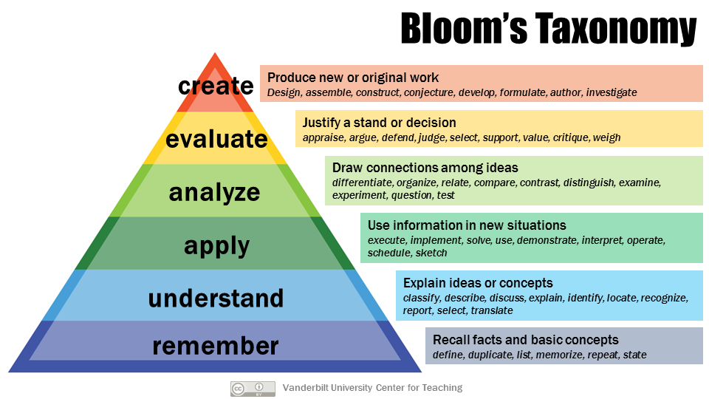
Aula TBL (Material no moodle)
Texto Statistical Errors (obrigatório)
Prova no início (às 14hs)
Atividade em grupo depois

